Slide 1

Webové stránky pro půjčovnu automobilů
Miroslav Bálek, 4.E

Slide 2
Cíl projektu
Cílem projektu bylo vytvořit webové stánky
Kde bude možné si rezervovat vozidlo
Zobrazit a hodnotit předchozí rezervace
Administrativní část webu pro správu rezervací a automobilů
Jednoduchost a přehlednost

Slide 3
Technologie
HTML5
Bootstrap
PHP
JavaScript

Slide 4

travelcar

Slide 5

STIX

Slide 6
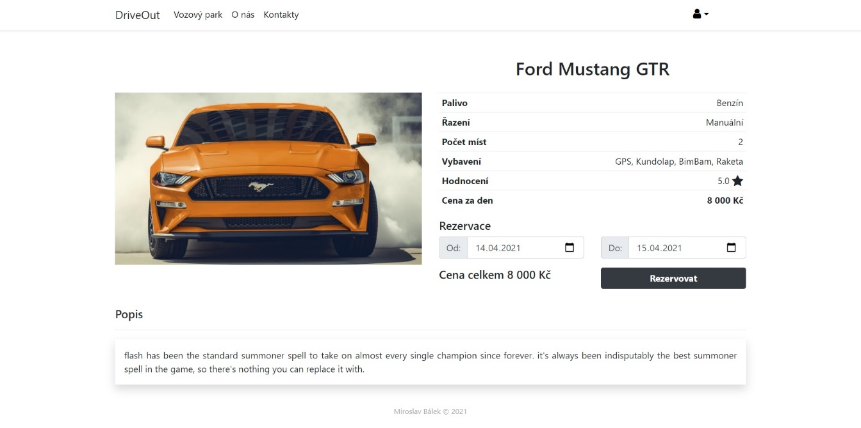
Výsledný design

Slide 7
Prostor pro zlepšení
Ověřování identity uživatele (email, telefon..)
Závaznost rezervací
Obrana proti bruteforce/spam útokům
Možnost zrušit rezervaci na straně zákazníka

Slide 8
Děkuji za pozornost

